Slide 1
Impromptu
B09901008 電機三 蕭千玓

Slide 2
01.
Introduction

Slide 3
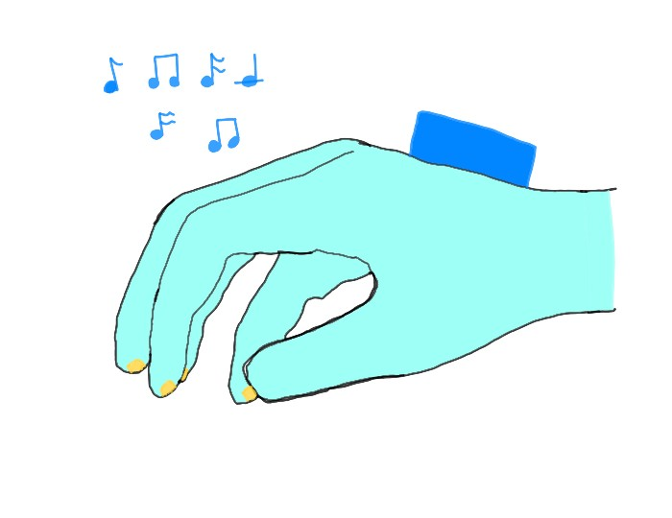
What is Impromptu?
隨處可彈的鋼琴手套
手勢偵測切換8度
藍芽連接手機
支援錄音功能

Slide 4
02.
Motivation

Slide 5
Why Impromptu?
Just for fun!
APP store Piano sucks!
Idea is everywhere!
Be quiet and noisy!
無聊就想動動手指
手指太粗好難按
靈感稍縱即逝趕快錄下來
戴上耳機怎麼彈都不吵到別人

Slide 6
03.
Methods

Slide 7
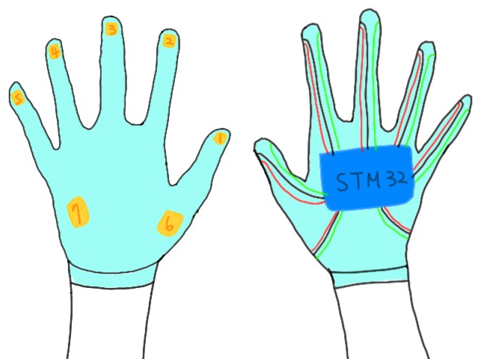
Design
Bluetooth
APP
Fingertips
Pitch Switching

Slide 8
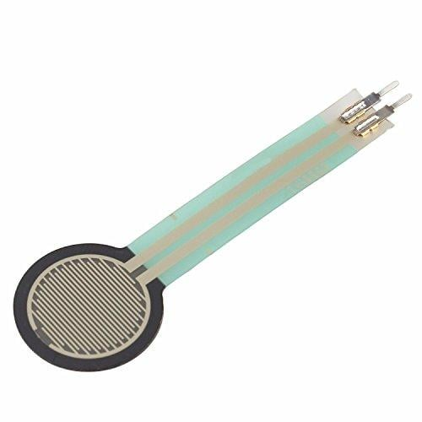
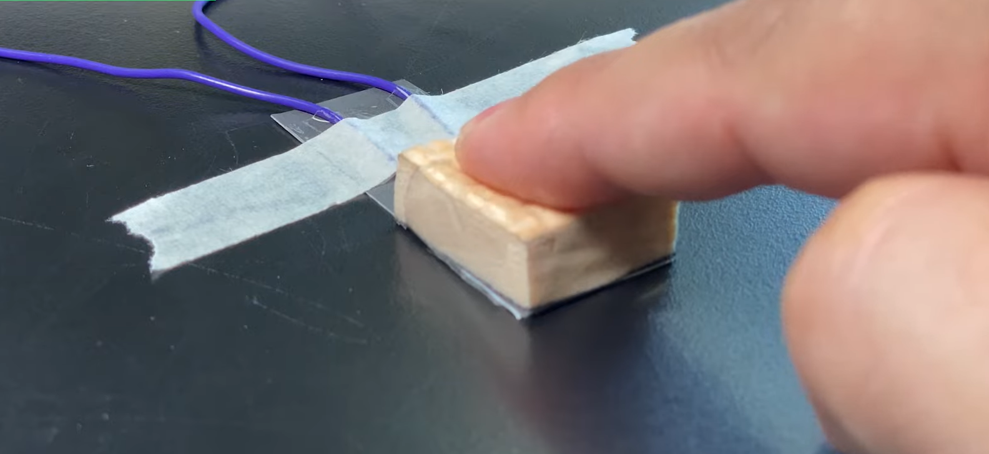
Fingertips
薄膜壓力感測器
高成本
自製壓力感測器

Slide 9
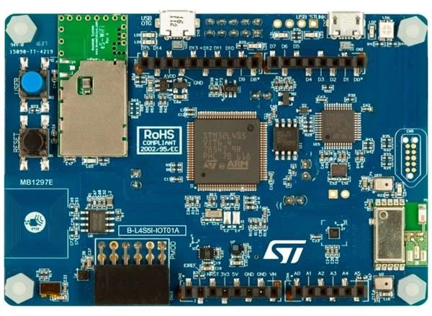
Pitch Switching
STM32加速度偵測
往左低八度
往右高八度

Slide 10

Bluetooth
藍芽傳送壓力狀態給手機
一次傳2個byte
手指是否下壓(bool)
切換八度(int or short)(1/-1)
兩個thread同時監測彈奏和切換8度

Slide 11
APP
手機當播放音源
支援錄音
音色調整
切換八度模式切換
範例樂譜
單雙手模式切換

Slide 12
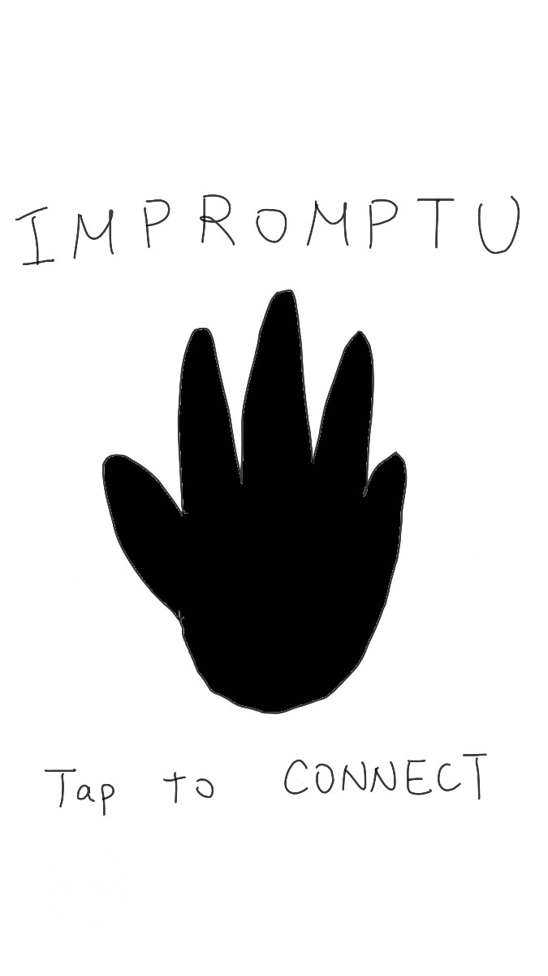
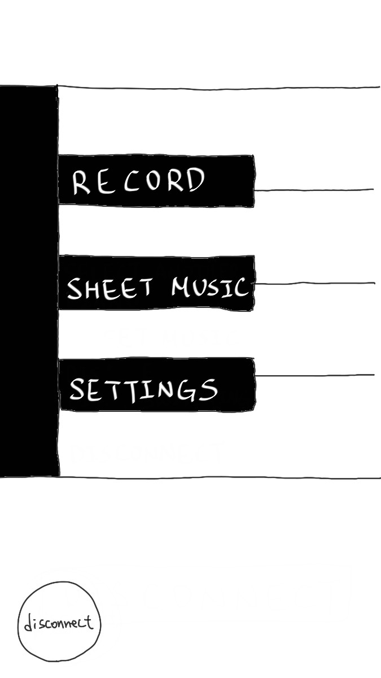
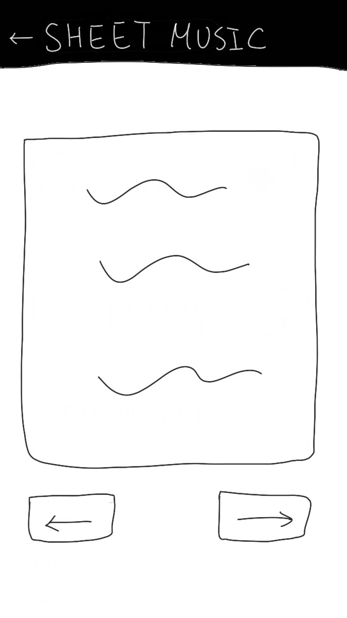
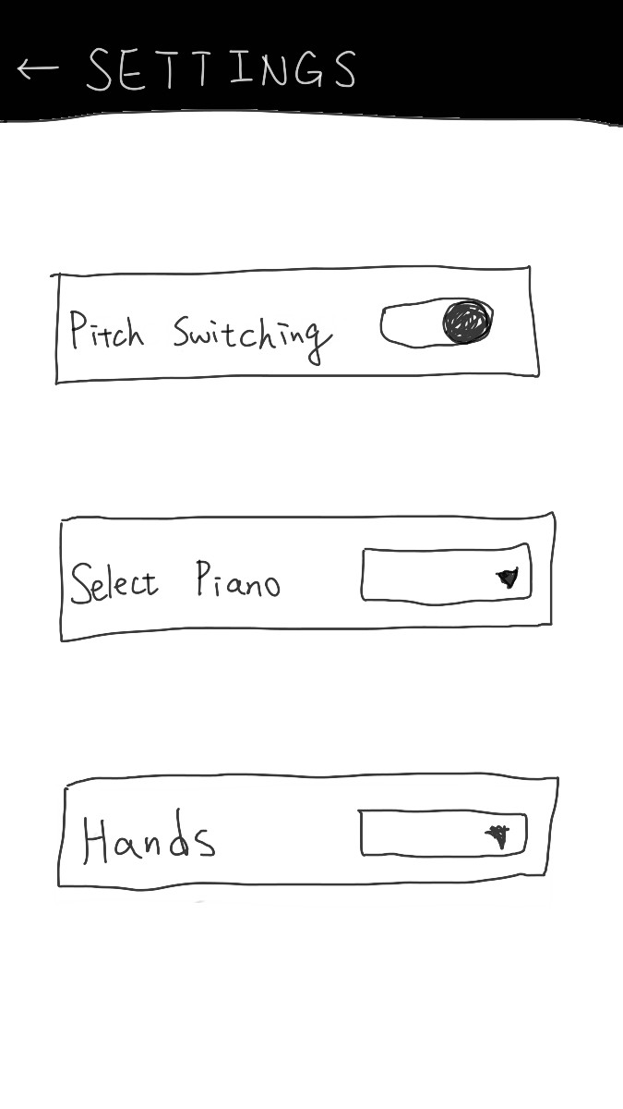
樂譜
切換八度模式
音色調整
單雙手模式
Connect
Disconnect

Slide 13
04.
References

Slide 14
REFERENCES
https://www.amazon.com/Electric-Piano-Gloves-Playable-Interactive/dp/B00PTMORKS
https://www.youtube.com/watch?v=_RUZtsQzSLY

Slide 15
Github URL
https://github.com/Hsiao-Chien-Ti/Impromptu

